Slide 1
Bilderfile von AvH-Projekt in der Schule 38
Im Schuljahr 2009-2010
NOVEMBER

Slide 2
Informations tafel für A.v.H
Biography
Astronomie

Slide 3
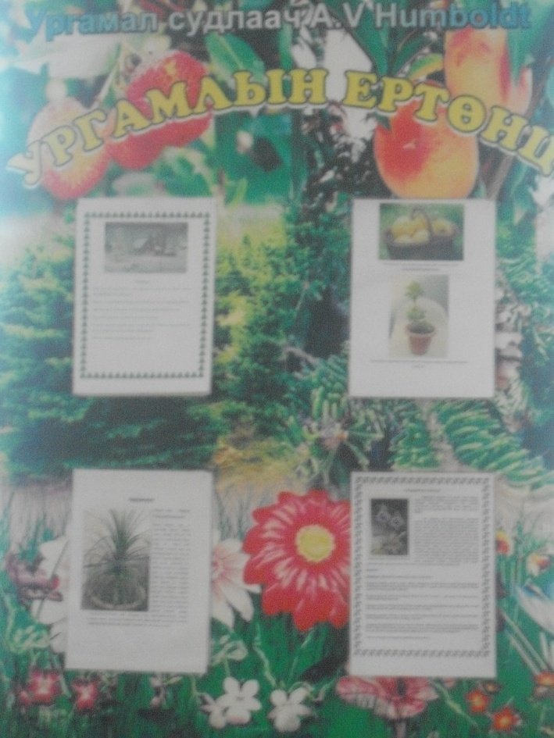
Informations tafel für A.v.H
Zoologie
Pflanzenwelt

Slide 4
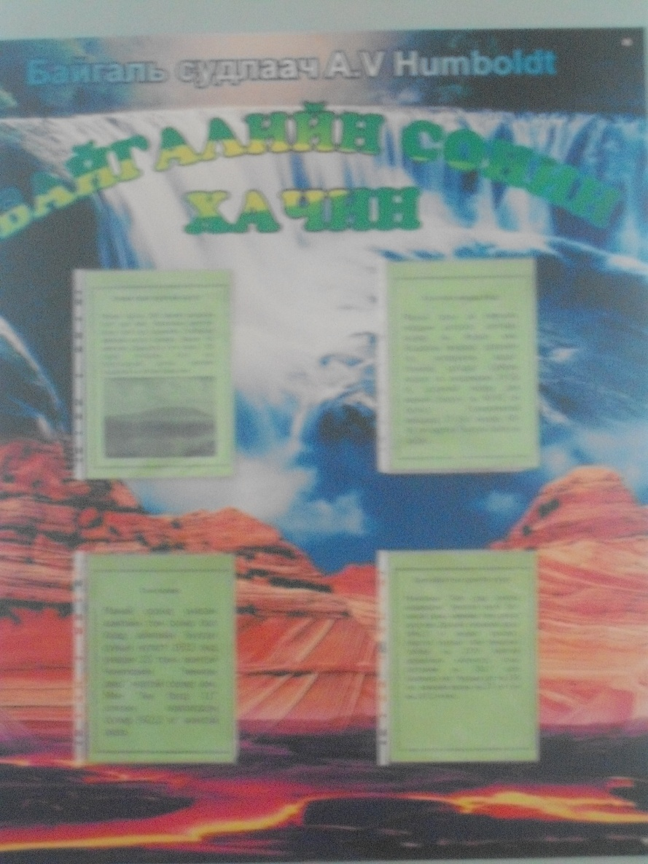
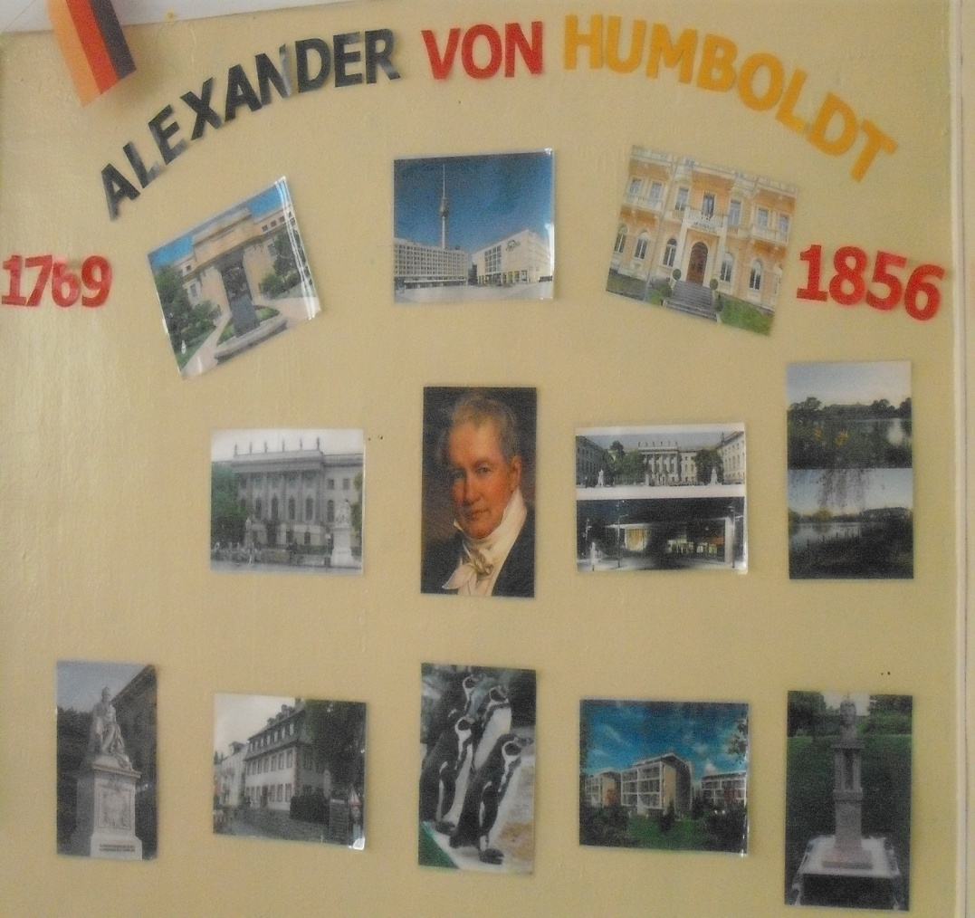
Informations tafel für A.v.H
Naturforschung
Gedenkstätte von A.v.H

Slide 5
A.v.H - Website-wettbewerb
humboldt.blogmn.net 11A Klasse

Slide 6
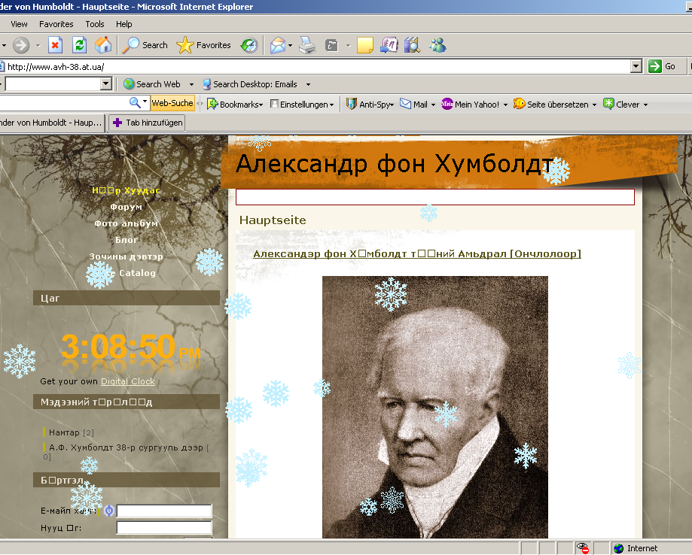
A.v.H - Website-wettbewerb
www.avh-38at..ua 11W Klasse

Slide 7
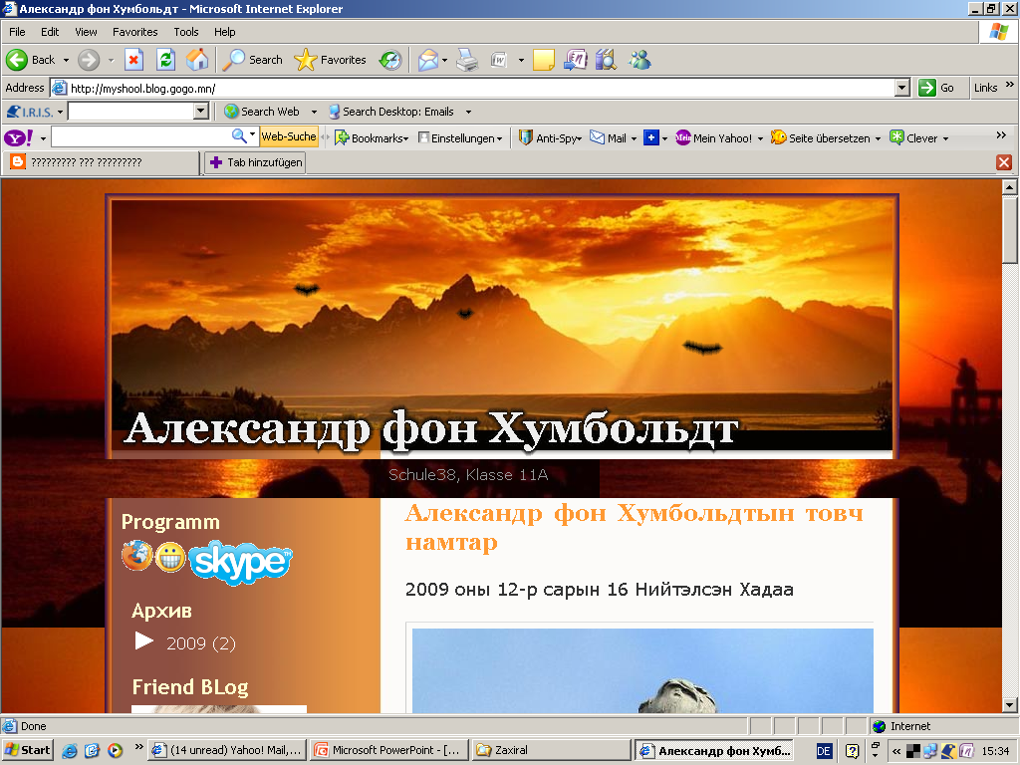
A.v.H - Website-wettbewerb
myschool.blog.gogo.mn 11A Klasse Hadbaatar

Slide 8
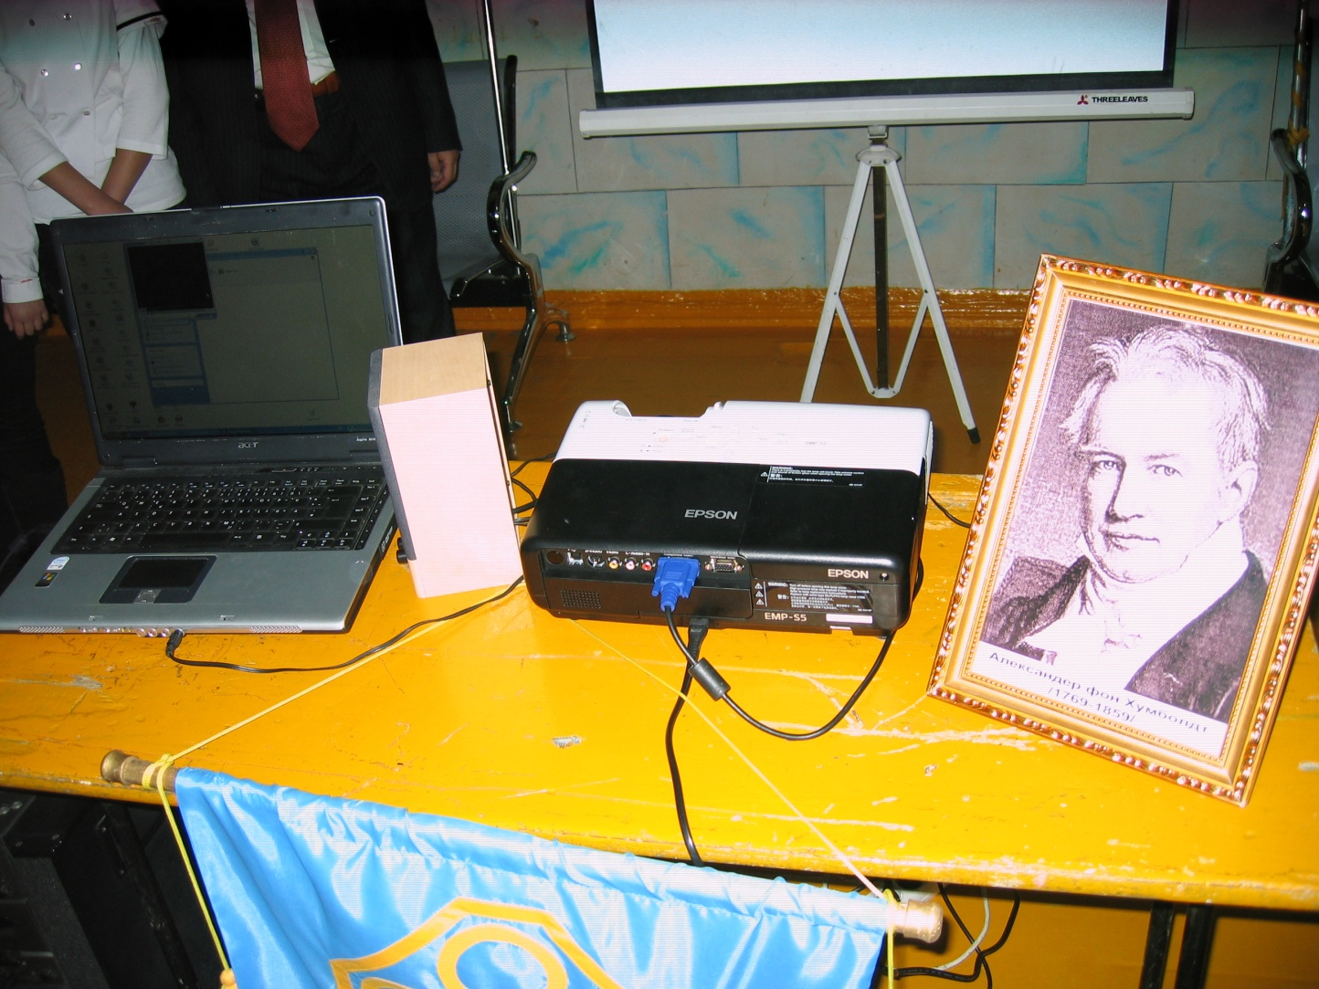
A.v.H-im Fernsehen

Slide 9
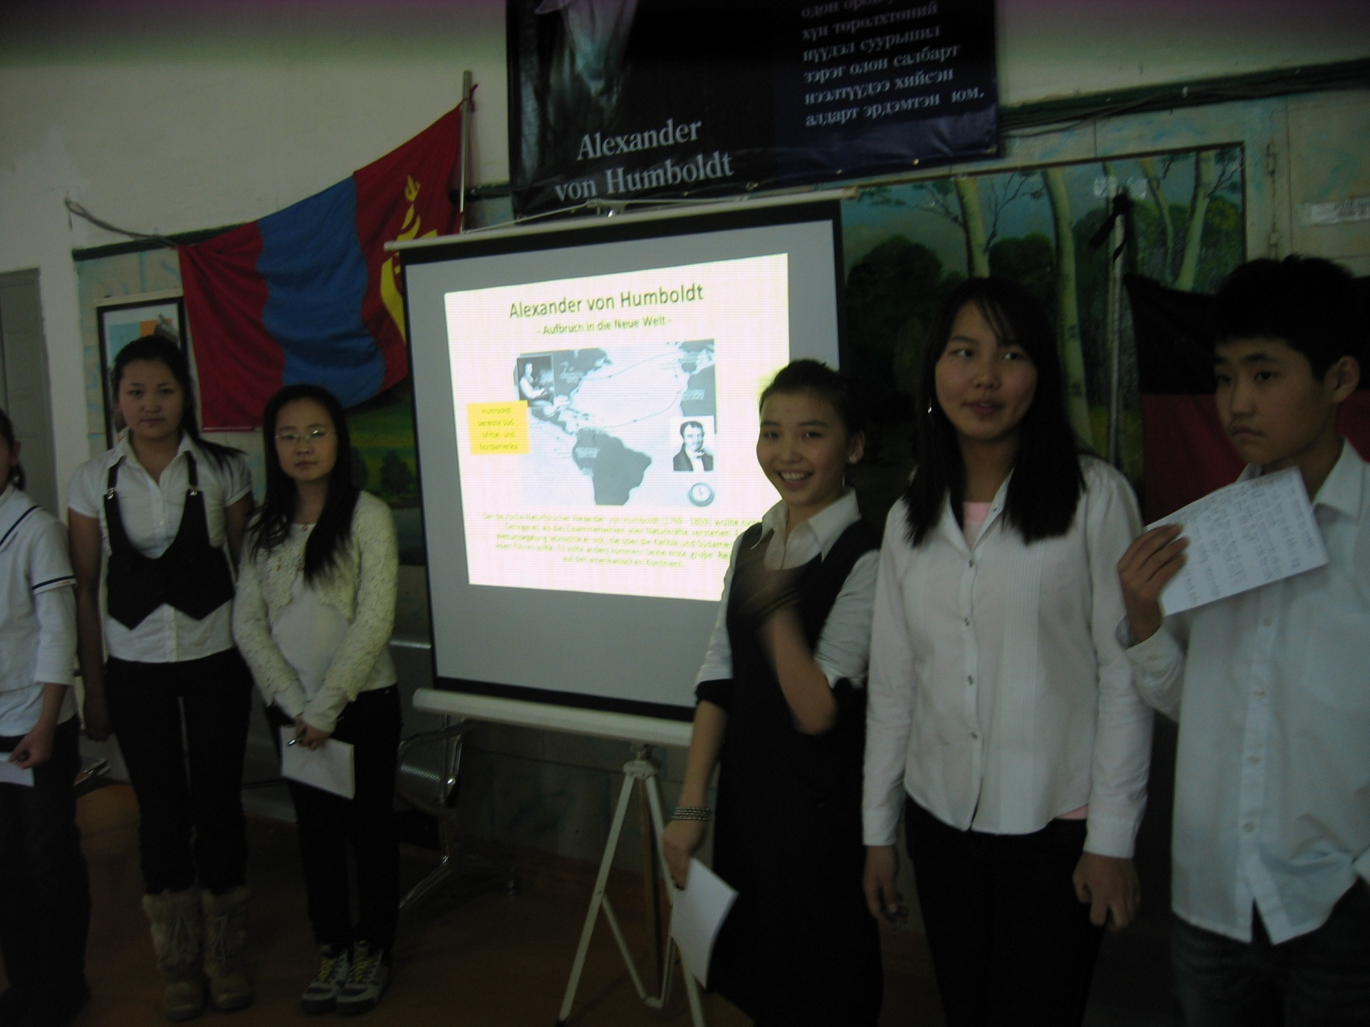
A.v.H-im Fernsehen

Slide 10
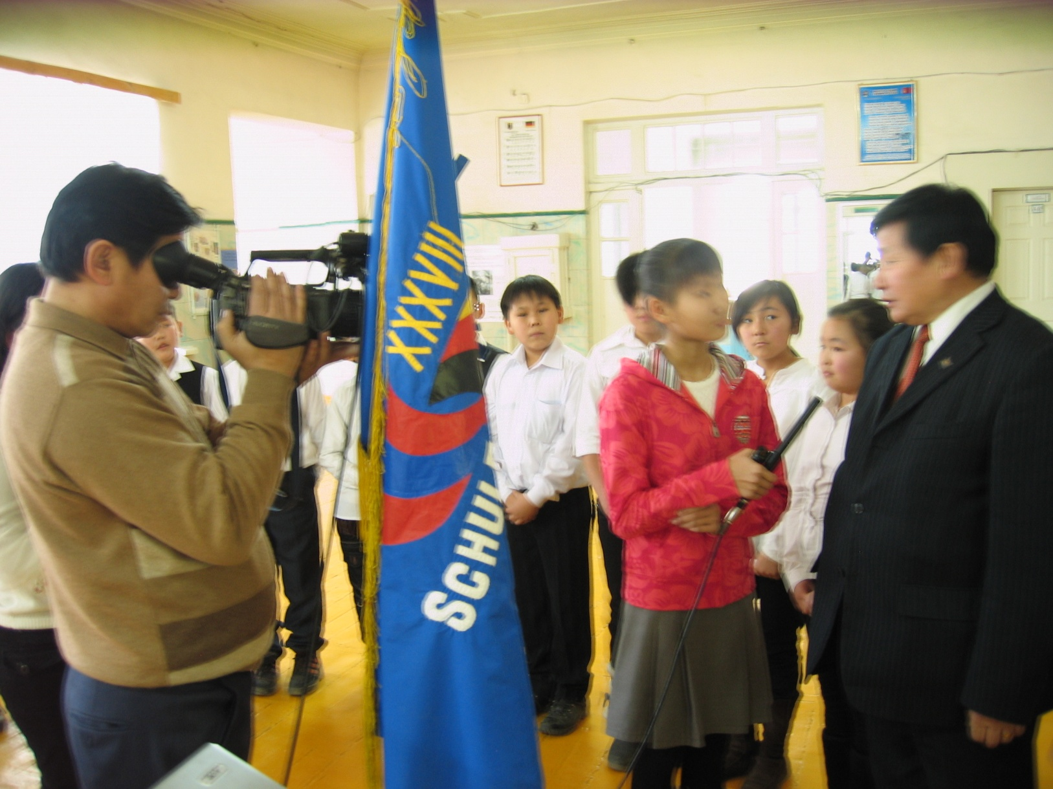
A.v.H-im Fernsehen

Slide 11
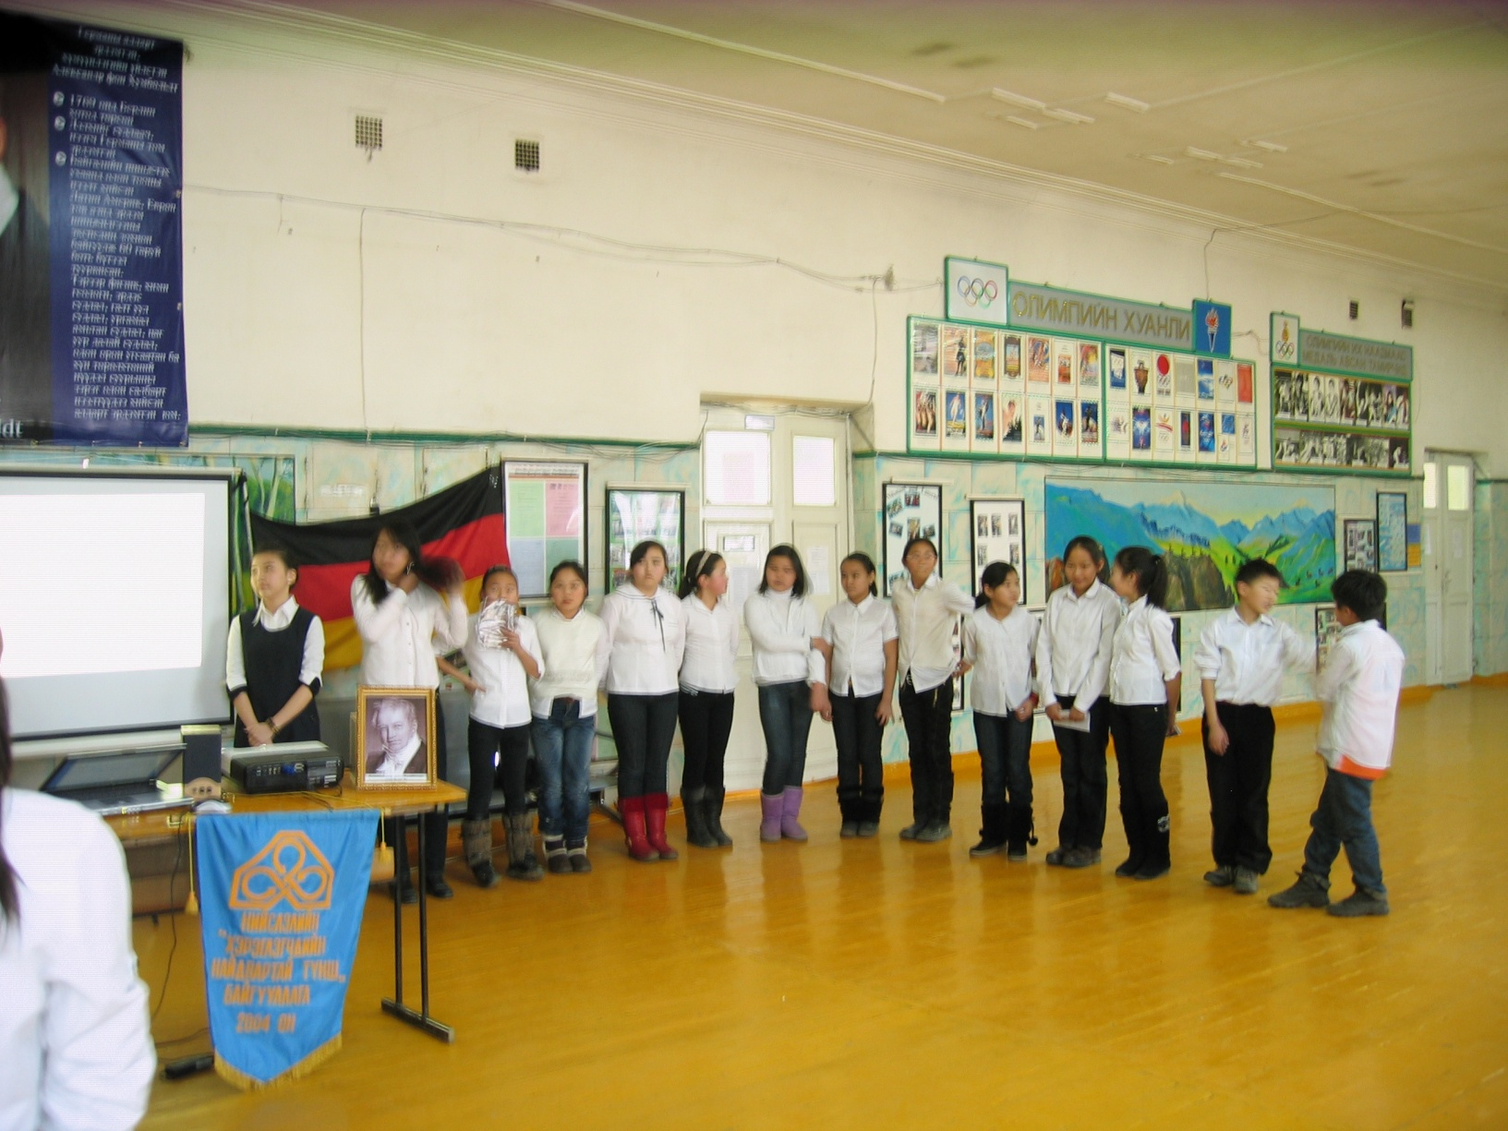
A.v.H-im Fernsehen

Slide 12
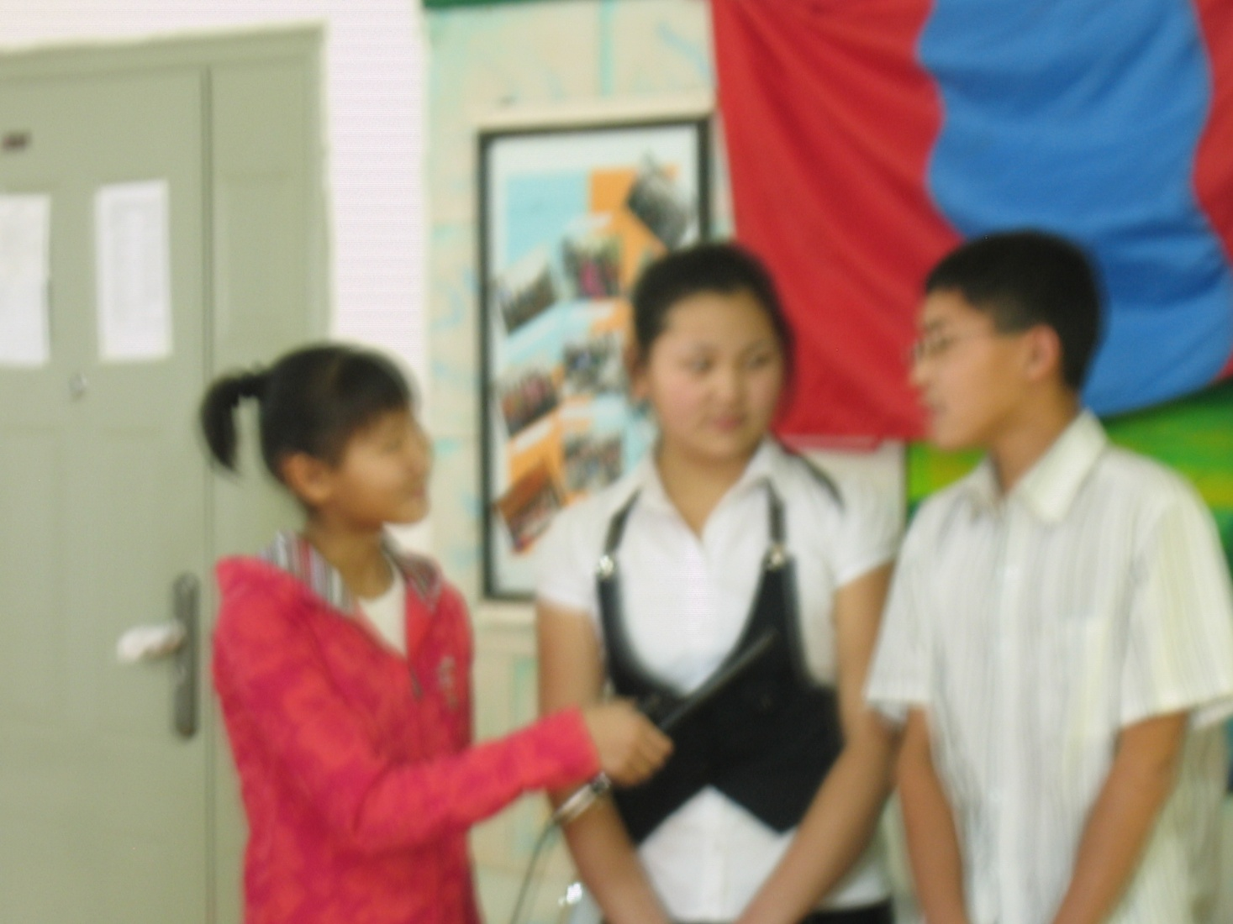
A.v.H-im Fernsehen

Slide 13
A.v.H-im Fernsehen

Slide 14
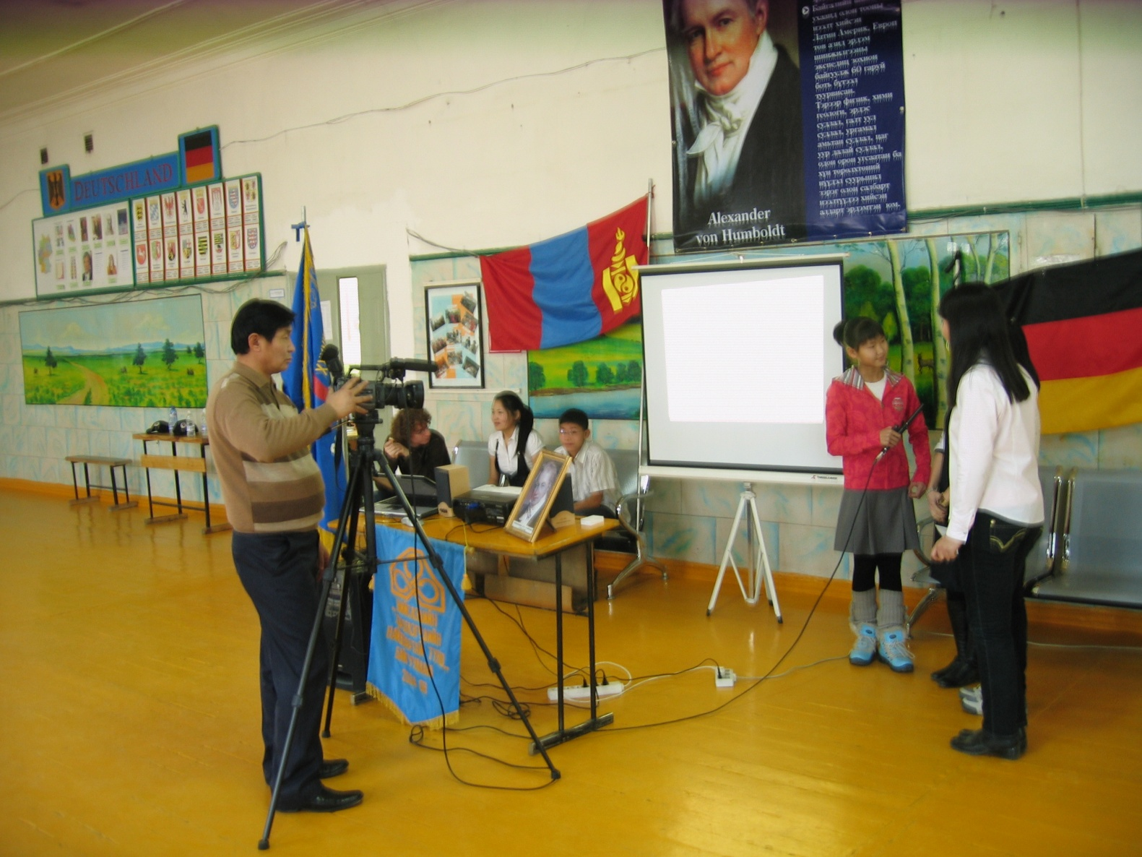
A.v.H-im Fernsehen

Slide 15
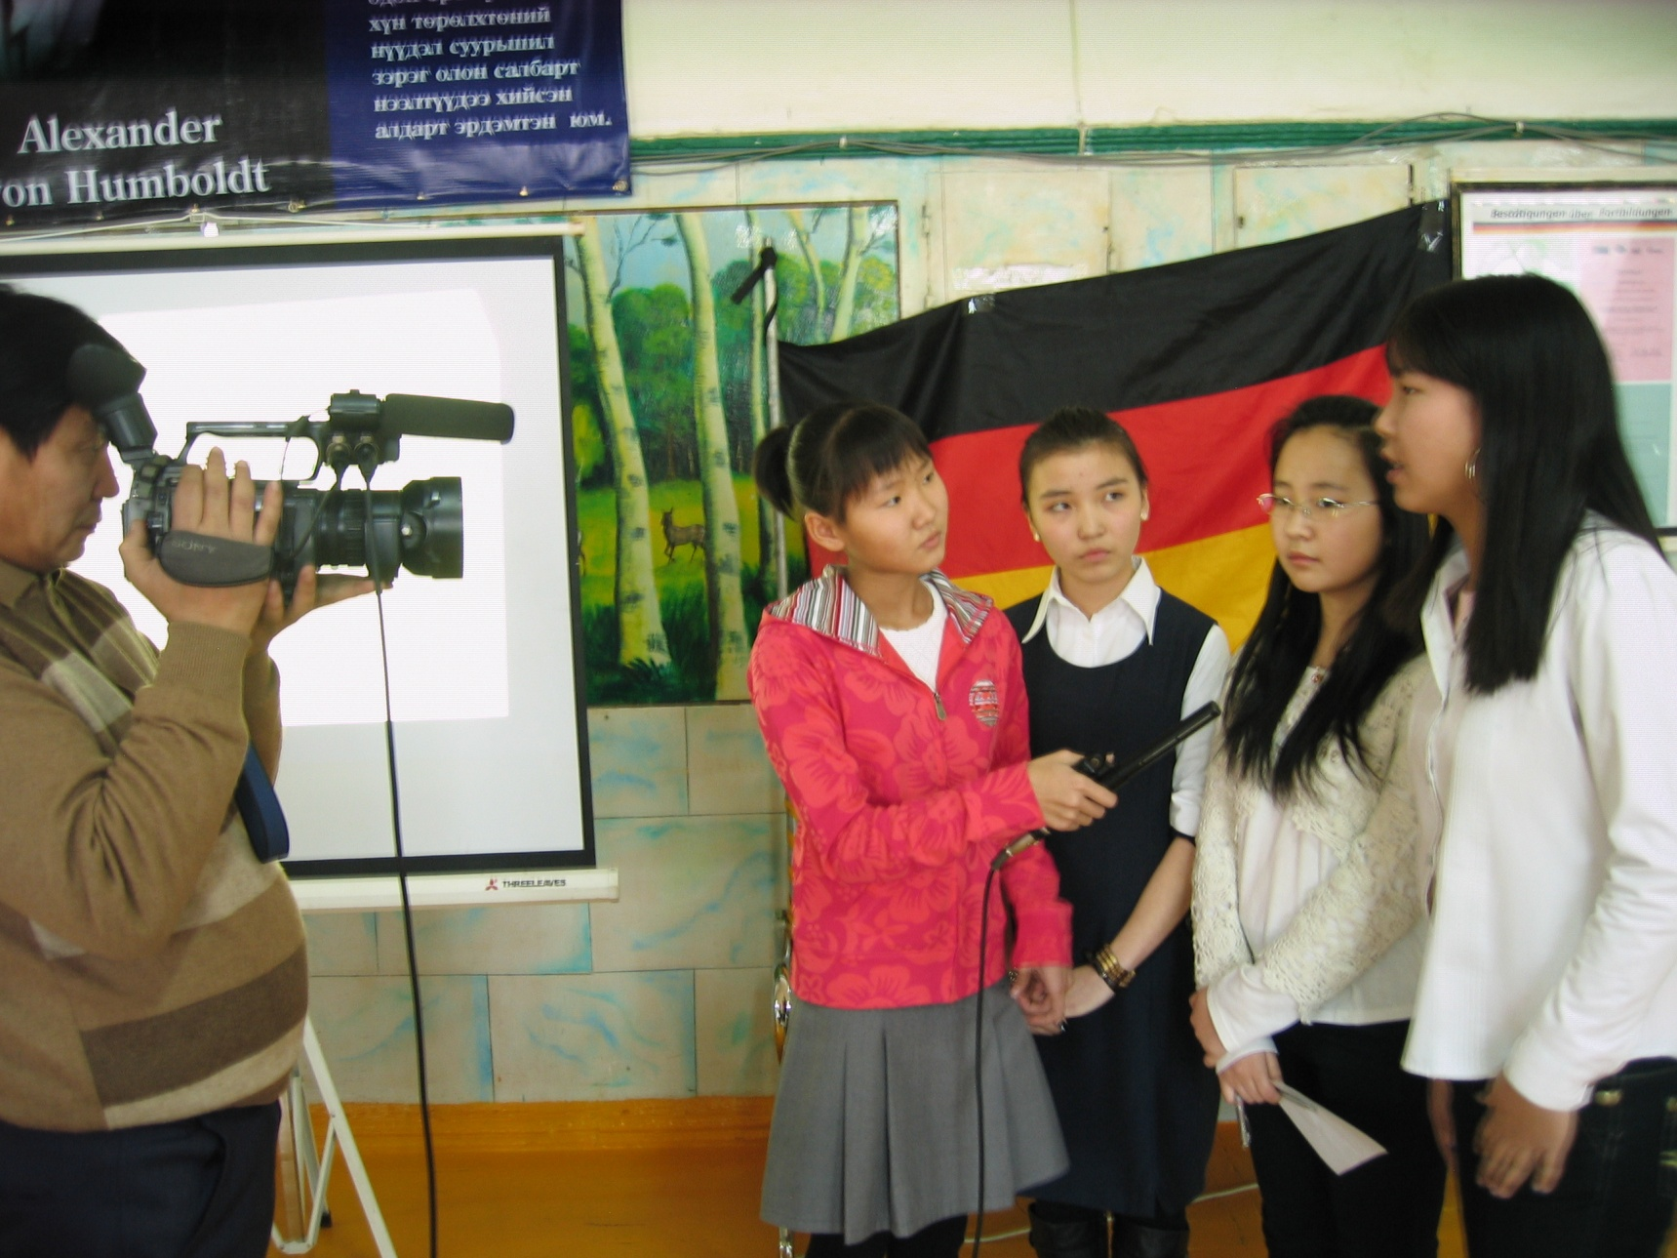
A.v.H-im Fernsehen

